Slide 1
UNION
UNION ALL
MINUS
INTERSECT

Slide 2
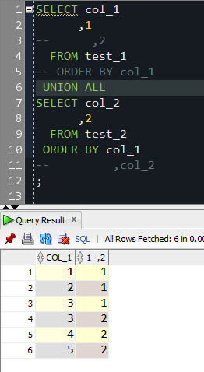
W łączonych zbiorach musi być identyczna liczba atrybutów
Dana para (np. [col_1, col_2]) musi być w tej samej grupie typów danych
ORDER BY może być użyty wyłącznie jako ostatnia klauzula w query
Możemy tu stosować:
nazwy atrybutów z pierwszego zbioru
numery porządkowe kolumn
Kolumna wynikowa przyjmuje nazwę pierwszego atrybutu z pary.
W związku z powyższymi zasadami, odkomentowanie dowolnej linii z query zwróciłoby błąd.

